Slide 1
Y3商业计划书

Slide 2
一、主创人员介绍
蔡寒（主策+程序）
教育背景：
华中科技大学数学系理学学士
华中科技大学计算机工学双学士
华中科技大学计算机工学硕士
工作经验：
深圳华为网管系统三年工作经验
深圳灼华网络公司“进击的部落”手游后台核心开发人员
武汉超级玩家 “超级足球”项目主程

Slide 3
周陵（主程+策划）
教育背景：
华中科技大学数学系理学学士
工作经验：
完美世界 “神魔”项目
武汉块块网络 “口袋四驱车”主程，负责游戏所有前后台核心设计开发，目前该项目已经拿到德讯与雷军的联合投资，也是目前武汉地区创业团队的标杆项目，现在项目估值五千万，周陵拥有6%股份

Slide 4
两位主要创始人是本科同班同学，而且都非常热爱游戏，从事游戏行业也一直保持联系与沟通
整个游戏的开发与策划工作，都由我们两人完成，具体分工为我负责策划主要工作以及除战斗外的所有程序，周陵同学负责游戏的核心战斗程序以及部分策划工作
我们两人负责策划工作的优势有：1，我们本科都毕业于华科大数学系，对于游戏数值的设计以及调整方面不存在困难。2，我们都有丰富的游戏开发经验，自己开发自己设计系统，能无差的理解设计者意图，并且精确的估算系统开发时间

Slide 5
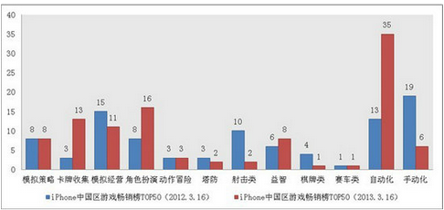
二、行业市场分析
首先我们通过行业市场数据，来分析一下玩家的需求。
这个是2012年与2013年手机游戏类型和玩法上比较，从上图可以看到卡牌收集类型的游戏有很大的成长，比如“我叫mt”和“放开那三国”，他们的游戏的核心就是就是收集卡牌、培养英雄。这样我们不难总结出手机游戏两个重要需求：收集与养成。配合随时可以查看这一手机特性，就造就了在碎片时间可以玩的游戏！

Slide 6
  从上图我们同时可以看出，2013年以来手游的自动化向
越来越明显，而且几乎占领了目前策略手游的整个市场，
不难想象，在这样的环境下，玩家是非常期待能有一款带
有一点操作性的手游出现，既能无脑刷怪，又能在我想要
发挥一下自己操作天赋的时候能够操控战局，在这个时候，
“刀塔传奇”出现了，他把手动与自动完美的结合在了一起，
极大的迎合了目前的市场需求，从而获得了巨大的成功
所以我认为2014年手游的王道是策略手动与无脑刷怪并存。

Slide 7
三、“刀塔传奇”成功分析
这里我不得不着重提一下今年火爆全国的手游“刀塔传奇”，我个人也是该游戏的忠实玩家，我认为”刀塔传奇“成功主要有以下三个因素：
1，IP，中国有超过三千万的刀塔玩家，我本人玩dota十年，一直期待有一款刀塔题材的手游，所以在刀塔传奇上线后，我是迫不及待的下载进行试玩
2，策略性，刀塔传奇的策略性主要有两点，技能释放时间和英雄组合，这两个策略性会对战局造成决然不同的结果，其中技能释放时间又需要玩家手动控制，操作简单但却左右了战局，给玩家极大的操作快感
3，收集和养成，游戏中所有的系统都非常清晰的围绕英雄成长和装备搜集设计，极大的增加了玩家对游戏的粘着度

Slide 8
四，我们的游戏
前面我同时以一个手游从业人员和一位资深游戏玩家的身份，对目前手游行业进行了分析，下面来看一下我想要开发游戏的特点和优势
1，IP，题材和核心战斗玩法上，我选取了游戏史上最经典的单机游戏，英雄无敌3死亡阴影，这是一款战棋类游戏，英雄带领士兵不断的占领城镇，资源点，扩大领土范围，招募更多更强的部队，来征服世界。这是一款影响了一代人的经典游戏，相信作为80后的游戏玩家，没有多少人不知道这款游戏吧，而且目前市场上还没有这个题材的游戏

Slide 9
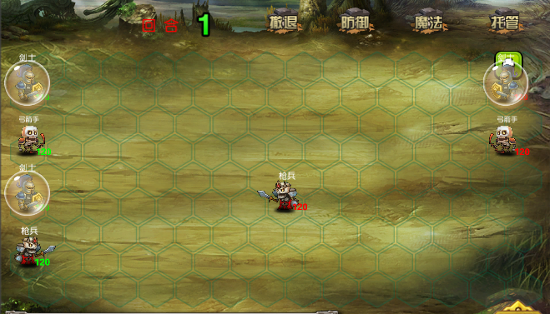
上图是一个原始demo的画面，左右两方队伍进行战斗，每一回合所有角色使用行动力进行排序，交替操作，其中每一方有且仅有一名英雄，英雄可以施放特殊的技能和魔法，每方最多同时可有7种士兵上场

Slide 10
2，策略性，英雄与兵种的搭配，进入战场前，玩家需要选择英雄，选择性的搭配士兵（每个英雄有带兵上限，越高级兵种所占人口越多），优先攻击对象和魔法选择，在战斗中，玩家可以全军出击优先选择秒杀敌方英雄，或者防守保卫自己英雄，用魔法杀死敌方部队

Slide 11
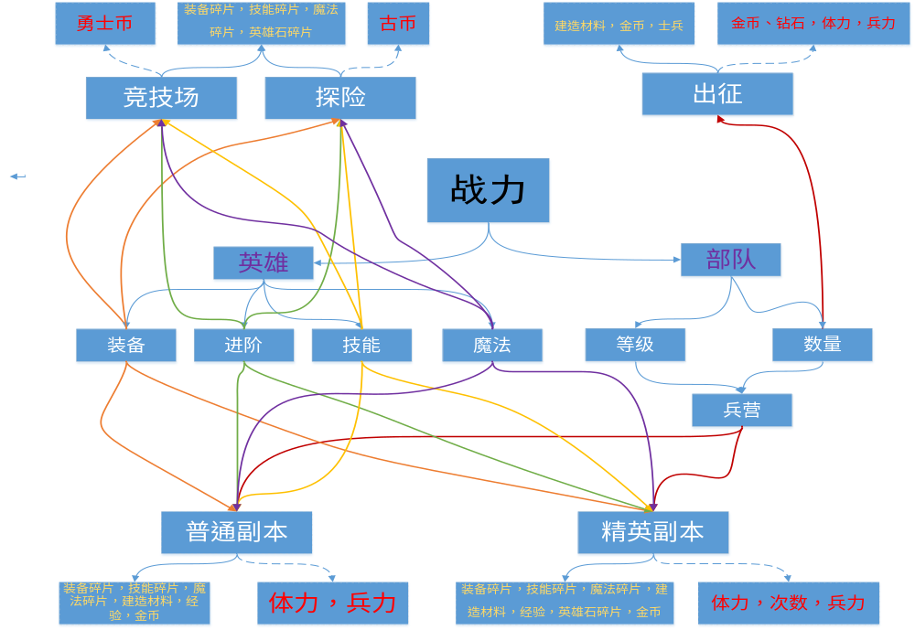
3，收集与养成，游戏中所有系统都围绕英雄战力设计，吸引玩家上限，搜集装备，魔法等提高战力

